Slide 1
Թեմատիկ միջոցառումների կարևորությունը հանրության իրազեկման հարցում
«Դրական մարդկանց հայկական ցանց»

Slide 2
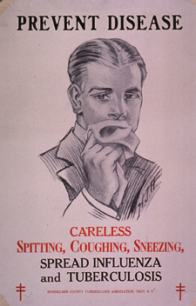
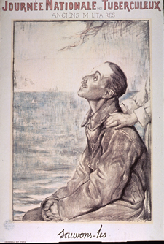
Պատմություն
1880- Էդվարդ Լիվինգսթոն Տրուդու
«Դրական մարդկանց հայկական ցանց»

Slide 3
Պատմություն
«Դրական մարդկանց հայկական ցանց»

Slide 4
Պլանավորում, մոնիթորինգ
Նպատակներ
Թիրախային խումբ
Հաղորդագրություններ
Շահառուների ներգրավում
«Դրական մարդկանց հայկական ցանց»

Slide 5
Անձնակազմի մոտիվացում
Հաղորդակցման
ուղիներ
Ռեսուրսների կառավարում
Միջսեկտորիալ համագործակցություն
«Դրական մարդկանց հայկական ցանց»

Slide 6
«Դրական մարդկանց հայկական ցանց»
Notes:
In the 1880s, Dr. Edward Livingston Trudeau ushered in a new era in the history of TB by promoting isolation as the best means not only to spare the healthy, but also to heal the sick. Based on his own experience with TB, Trudeau argued that rest, moderate exercise, fresh air, and a healthy diet were the keys to recovery. A new tuberculosis institution, known as the sanatorium.
onfined the sick and helped perpetuate the stigma associated with TB, but also led to the first national organization committed to fighting the disease with a program of research and education.
Public health reformers used the illustrative poster as a means of communication, propaganda, and persuasion to support their cause. This new medium quickly became an effective educational and fundraising tool in the widespread campaign against TB.

Slide 7
«Դրական մարդկանց հայկական ցանց»
Notes:
The Red Arrow is a symbol for our goal: a world without TB.

Slide 8
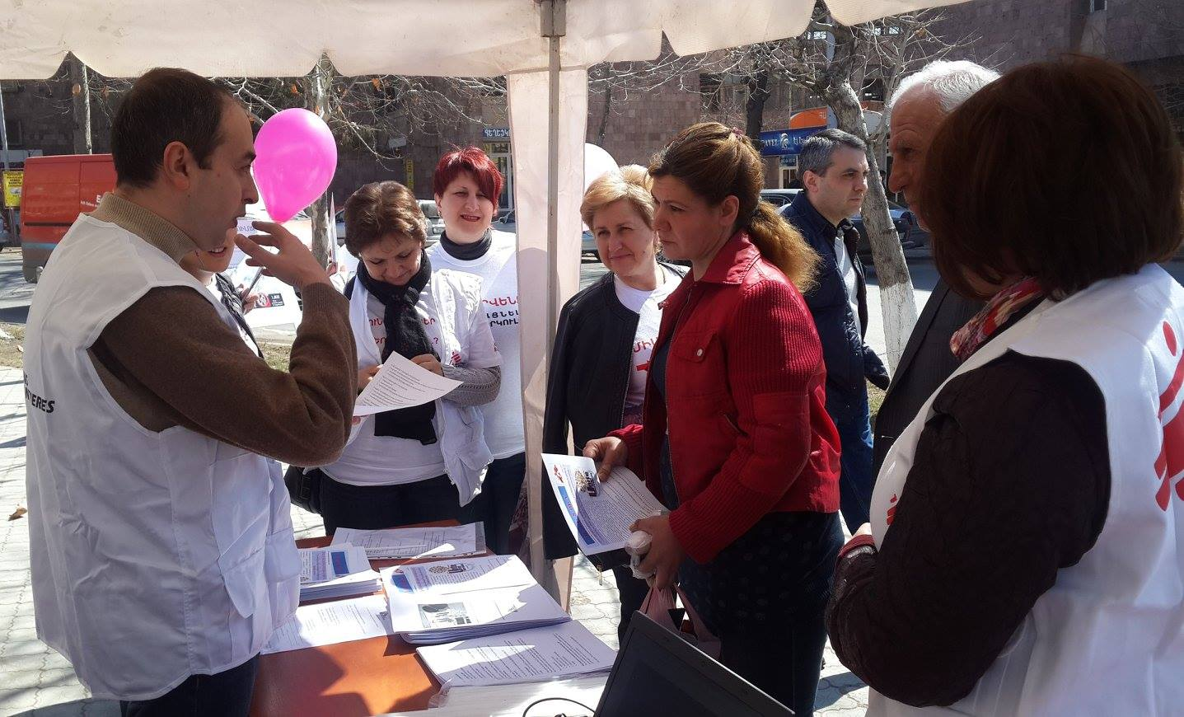
Համագործակցություն

Slide 9
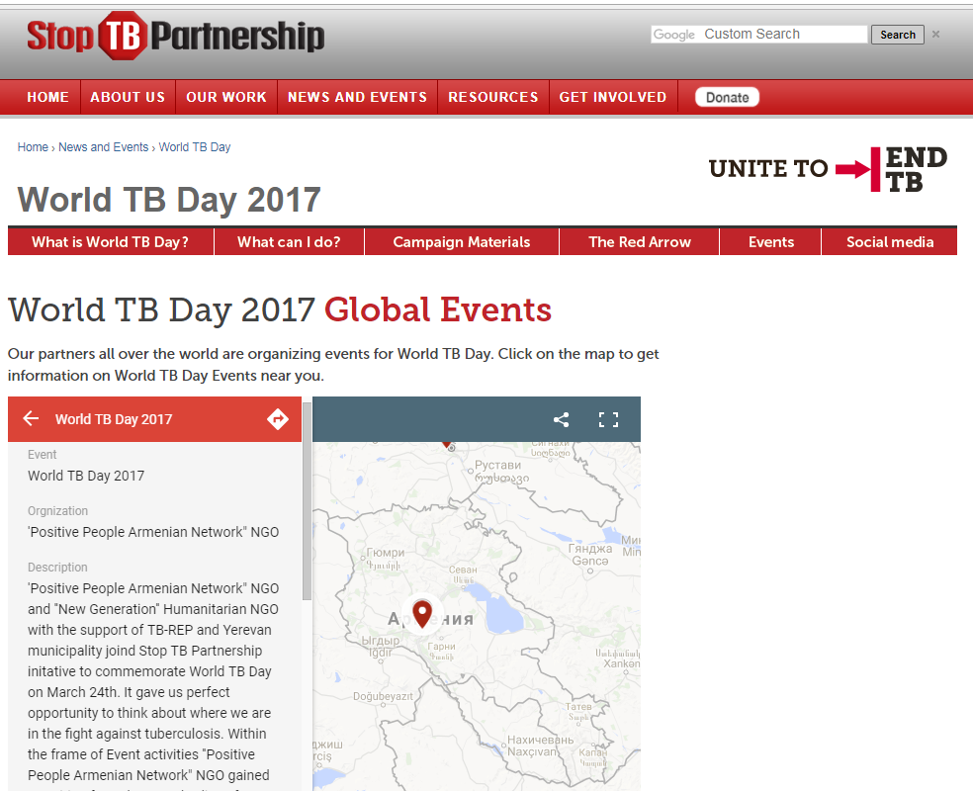
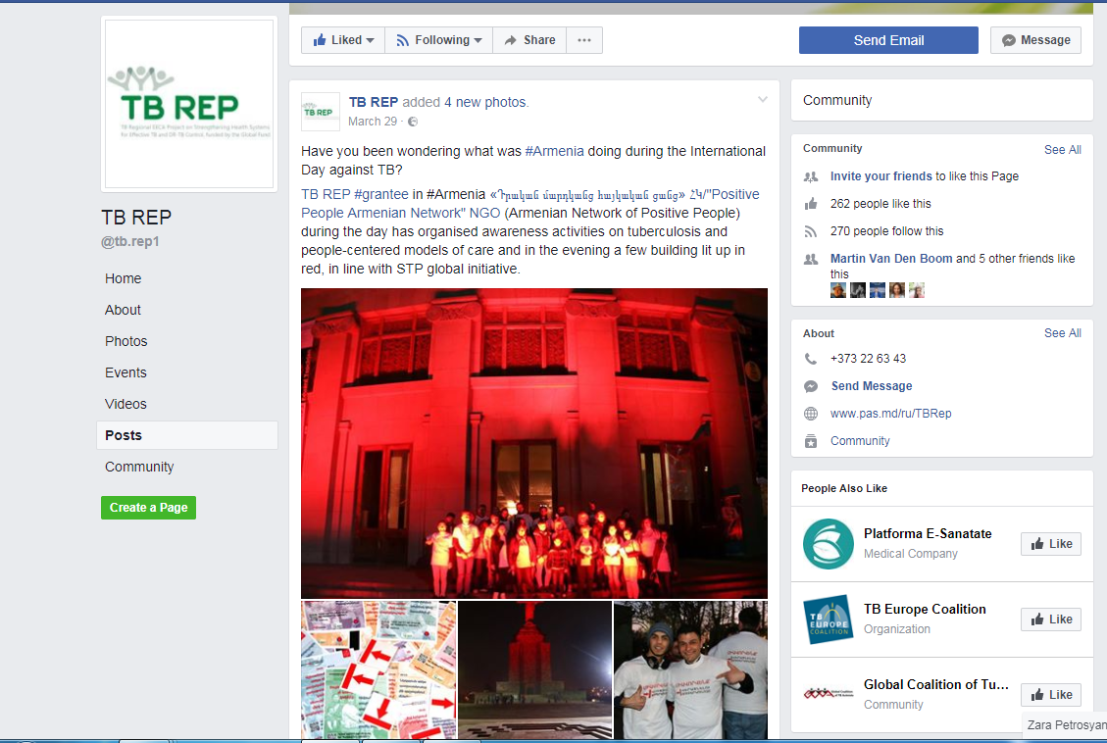
Անդրադարձ
«Դրական մարդկանց հայկական ցանց»

Slide 10
Անդրադարձ
«Դրական մարդկանց հայկական ցանց»

Slide 11
Տուբերկուլոզի դեմ պայքարի միջազգային օրը երկրագնդի տարբեր ծայրերում: #Հայաստանը ակցիային միացած 13 երկրների շարքում է:
«Դրական մարդկանց հայկական ցանց»

Slide 12
Տուբերկուլոզի դեմ պայքարի միջազգային օրը առիթ է, որ մարդիկ ամենուրեք միանան այս պայքարին, օգնելով կրթել ուրիշներին տուբերկուլոզի վերաբերյալ գիտելիքներով և հորդորելով կառավարություններին քայլեր ձեռնարկել հիվանդությունը վերացնելուն ուղղված: Մենք հավատում ենք, որ միասին մենք կարող ենք վերջ տալ տուբերկուլոզին:
«Դրական մարդկանց հայկական ցանց»

